Slide 1


Основные положения молекулярно- кинетической теории
Громова Сахаяна Михайловна
Федорова Елена Алексеевна

Slide 2


План занятия:
Изучение нового материала
Освоение теоретических знаний практическим заданием
анализ полученных результатов

Slide 3
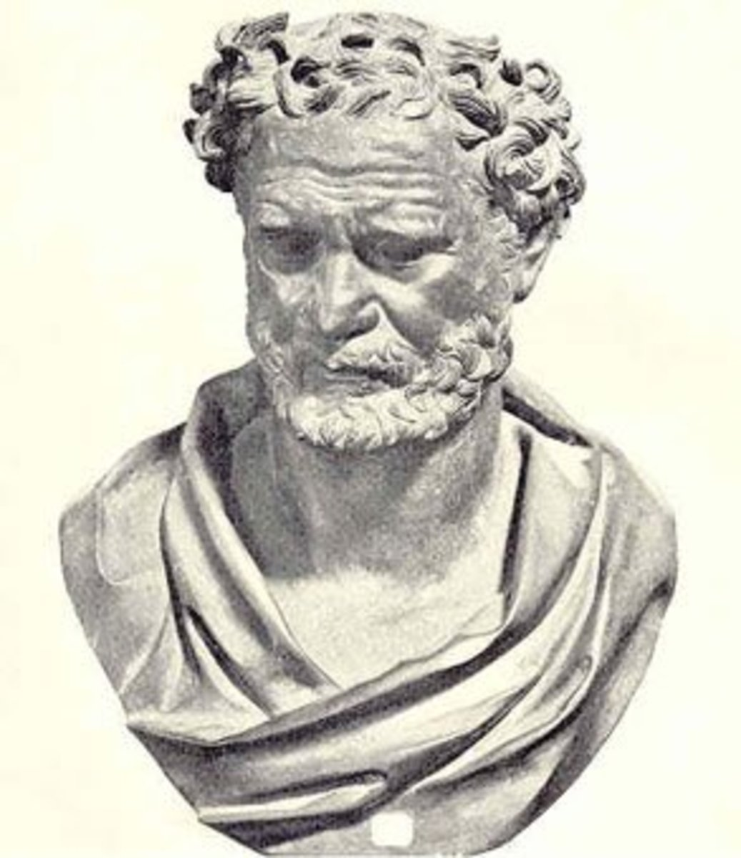
Демокрит считал, что существуют только атомы и пустота. Атомы – неделимые материальные элементы, вечные, неразрушимые, непроницаемые, отличаются формой.
Демокрит
460 – 370 гг. до н.э.

Slide 4
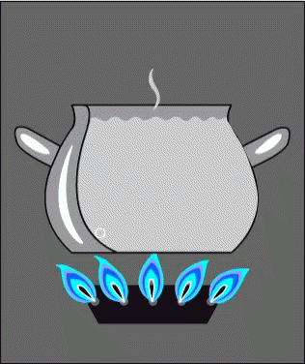
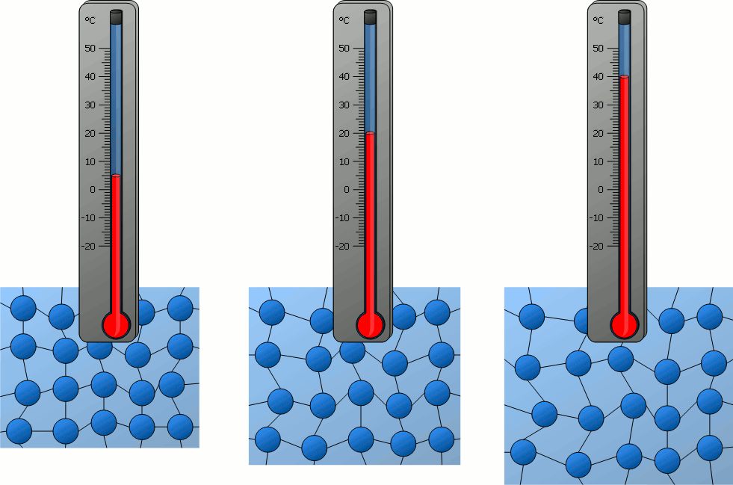
Причины зарождения молекулярно – кинетической теории
В классической механике изучалось механическое движение
Но не изучалось по какой причине оно возникло
Законы описывающие эти изменения - это молекулярно кинетическая теория

Slide 5
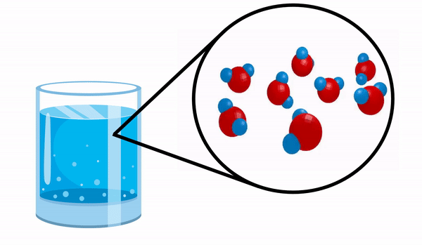
Молекулярно – кинетическая теория (мкт) занимается изучением свойств веществ, основываясь при этом на представлениях о частицах вещества.

Slide 6

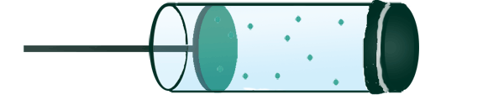
Цель молекулярно - кинетической теории
- объяснение свойств макроскопических тел и тепловых процессов, протекающих в них

Slide 7
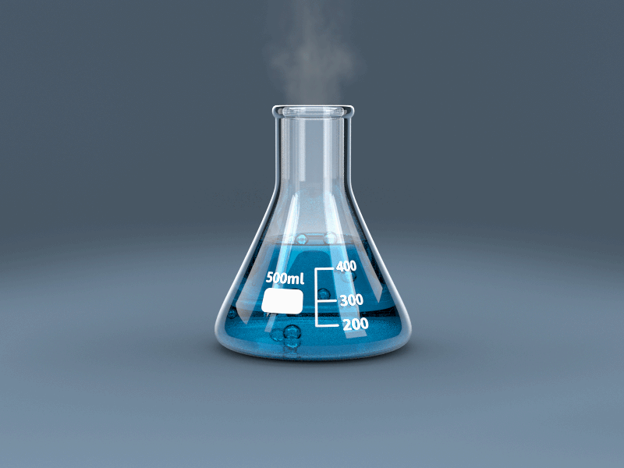
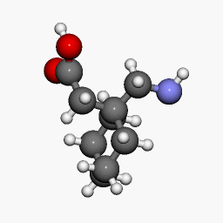
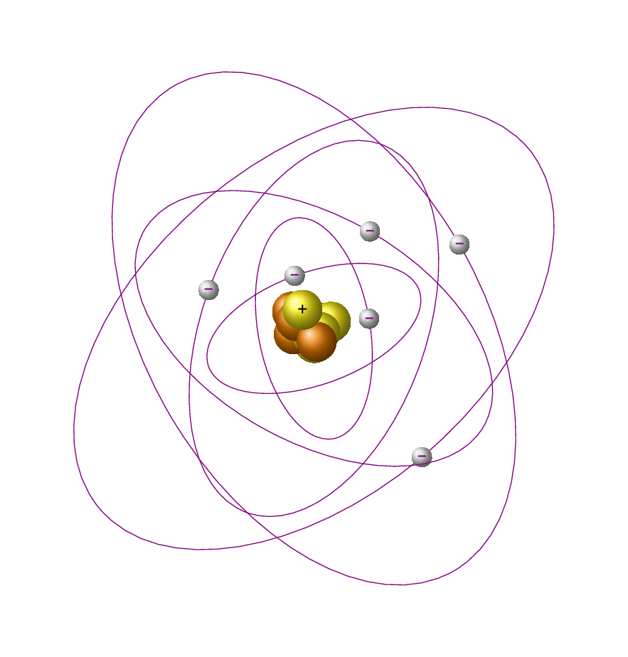
Основные положения молекулярно – кинетической теории
Все вещества состоят из частиц – молекул, атомов и ионов
вещество
молекула
атом

Slide 8

Основные положения молекулярно – кинетической теории
электрон
Атомы состоят из ядра, внутри которого расположены протоны и нейтроны, и электронов, расположенных вокруг ядра на оболочках, «орбитах», по которым они могут двигаться.
ядро
протон
нейтрон

Slide 9
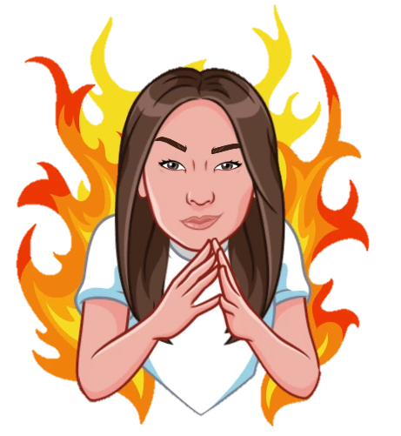
Основные положения молекулярно – кинетической теории
Вещество состоит из частиц
Частицы непрерывно и хаотически движутся
Частицы взаимодействуют друг с другом
1827 г.
Роберт Броун

Slide 10

Броуновское движение
Причина броуновского движения состоит в том, что удары молекул жидкости о частицу не компенсируют друг друга.
1905 г. Альберт Эйнштейн.

Slide 11

Масса и размеры молекул

Slide 12
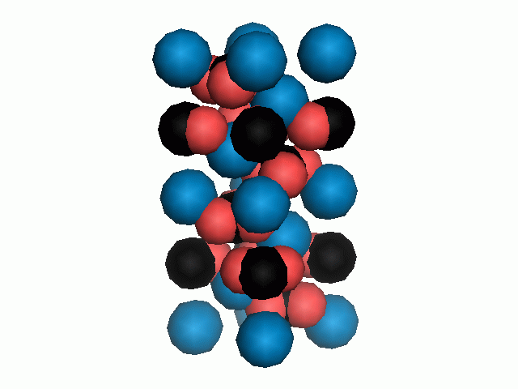

Масса и размеры молекул
В 1 г воды содержится 3,7 * 10²² молекул.
Массы молекул в макроскопических масштабах чрезвычайно малы.

Slide 13
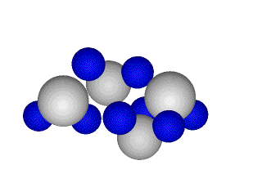
Масса и размеры молекул
Относительной молекулярной (или атомной) массой вещества (М_{r}) называют отношение массы молекулы (или атома) m0 данного вещества к 1/12 массы атома углерода m0C.
M_{r} – относительная молекулярная масса вещества
m₀ –масса одной молекулы или атома, г
m_{0c} – масса одной молекулы углерода, г

Slide 14
Количество вещества
Количество вещества наиболее естественно было бы измерять числом молекул или атомов в теле. Но число частиц в любом макроскопическом теле так велико, что в расчетах используют не абсолютное число частиц, а относительное.
Один моль – это количество вещества, в котором содержится столько же молекул или атомов, сколько содержится в углероде массой 12 г.

Slide 15
Количество вещества
В 1 моле любого вещества содержится одно и то же число атомов или молекул.
Количество вещества равно отношению числа молекул в данном теле к постоянной Авогадро.
- постоянная
Авогадро
ν – количество вещества, моль
N – число молекул

Slide 16
Количество вещества
Молярной массой вещества называют массу вещества, взятого в количестве 1 моль.
M – молярная масса, г/моль
m₀- масса одной молекулы или атома

Slide 17
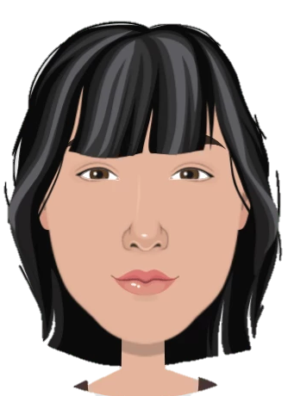
Количество вещества
m – масса вещества, г
- формула для расчета числа частиц в теле

Slide 18
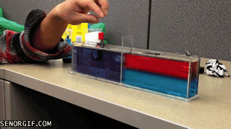

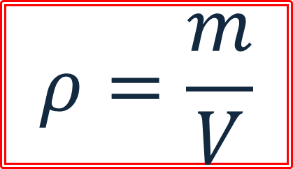
Плотность вещества
Плотность — скалярная физическая величина. Определяется как отношение массы тела к занимаемому этим телом объёму.
$$ρ=\frac{m}{V}$$
ρ – плотность вещества, г/м³
m – масса вещества, г
V – обьем вещества, м³

Slide 19

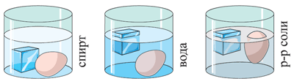
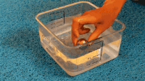
Плотность вещества

Slide 20
Плотность жидкостей, кг/м³
Вещество | Плотность кг/м³ | Вещество | Плотность кг/м³
Бензин | 710 | Молоко | 1040
Вода (4°C) | 1000 | Ртуть (0°C) | 13600
Керосин | 820 | Эфир | 720
Масло растительное | 930 | Спирт | 800
Морская вода | 1030 | Скипидар | 860
Масло оливковое | 920 | Ацетон | 792
Масло моторное | 910 | Серная кислота | 1840
Нефть | 550 -1050 | Жидкий водород (-253°C) | 70

Slide 21
Практическая часть

Slide 22
Практическая часть
Задание 1. Определите толщину молекулы имея: весы, мерный стаканчик, линейку и пипетку.
Налейте в мерный стакан воды.
Наберите в пипетку растительного масла
Капните 3 раза в мерный стакан с водой в разных местах, чтобы получилось три окружности
Определите диаметр каждого D_{1,} D_{2,} D₃ в сантиметрах и найдите среднее значение диаметра D_{ср} трех окружностей и вычислите площадь поверхности масла S, через полученное среднее значение.
Определите среднюю толщину молекулы растительного масла d.
Заполните таблицу.
Задание 2.
Наберите 10 мл растительного масла, измерьте его массу m.
Определите его плотность ρ, количество вещества ν и число молекул N, зная молярную массу растительного масла M= 878,7 г/моль.
Заполните таблицу.

Slide 23
Рефлексия
Какие Выводы сделали по проделанной работе?
Из чего состоит атом?
Что такое броуновское движение?

Slide 24
Домашнее задание
Сообщение на выбор:
1. Диффузия
2. скорость движения молекул

Slide 25
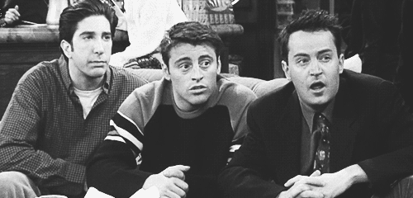
Подведение итогов

Slide 26



Спасибо за внимание!!!

